Slide 1
摩爾迦納旅聞報報
二手遊戲交換交易平台
開發者姓名:吳星宏 5594Java全方位Web程式設計師養成班
指導老師:戴玉佩老師、顏怡宏老師

Slide 2
目錄
開發動機
技術列表
功能清單
網頁DEMO

Slide 3
開發動機
閒置
遊戲
想玩
新遊戲
不想
多花錢
平台
得到
新遊戲

Slide 4












技術列表
前端
後端
開發工具

Slide 5
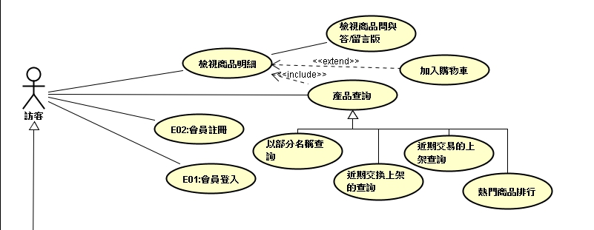
功能清單

Slide 6
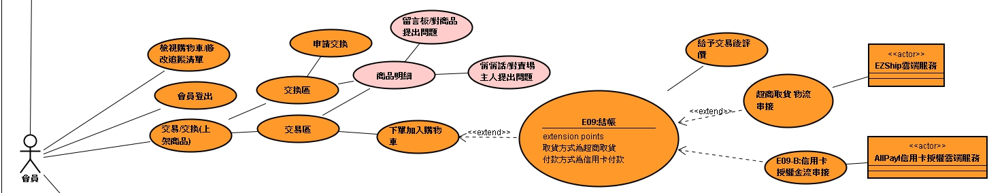

Slide 7
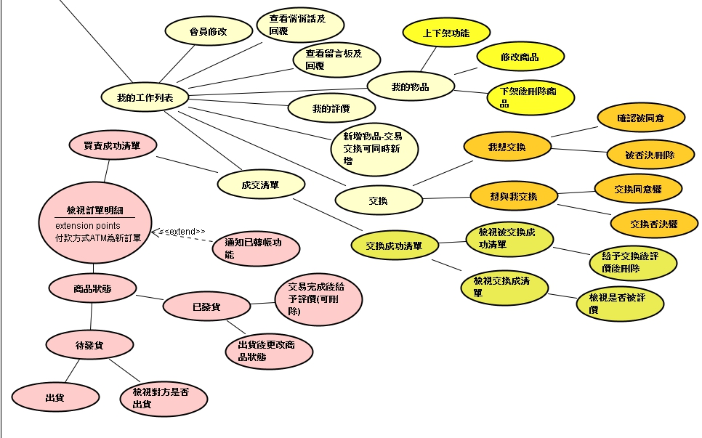

Slide 8
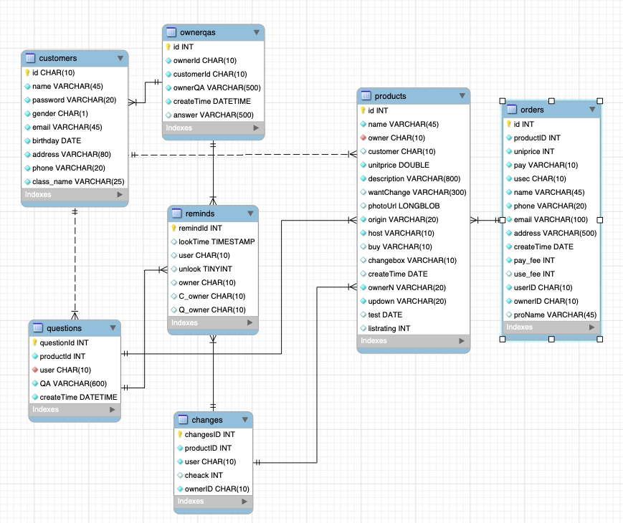
悄悄話
使用者
商品
交易訂單
提醒鈴鐺
留言板
交換申請

Slide 9
網頁demo
//\\迦納旅聞報報//\\

